Slide 1
ΡΑΔΙΕΝΕΡΓΕΙΑ

Slide 2
ΑΤΟΜΟ
Το άτομο αποτελείται από
Φορτίο Μάζα
Πρωτόνιο + 1
Νετρόνιο ουδέτερο 1
Ηλεκτρόνιο - αμελητέα

Slide 3
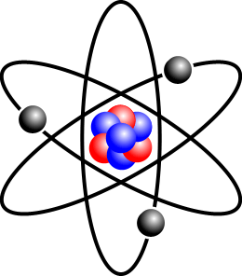
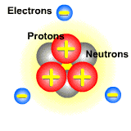
ΑΤΟΜΟ
Ηλεκτρόνιο e⁻
Νετρόνιο
n
-
+
Πρωτόνιο p⁺
Πυρήνας

Slide 4
ΑΤΟΜΟ
Ατομικός αριθμός (Ζ) = Αριθμός πρωτονίων
Μαζικός αριθμός (Α) = Αριθμός πρωτονίων (Ζ) + Αριθμός νετρονίων (Ν)
A = Z + N
Μαζικός αριθμός
Α = 7
7
3
Li
Ατομικός αριθμός
Z = 3
Ατομικός αριθμός
Z = 3
Αριθμός νετρονίων
Ν = 4

Slide 5
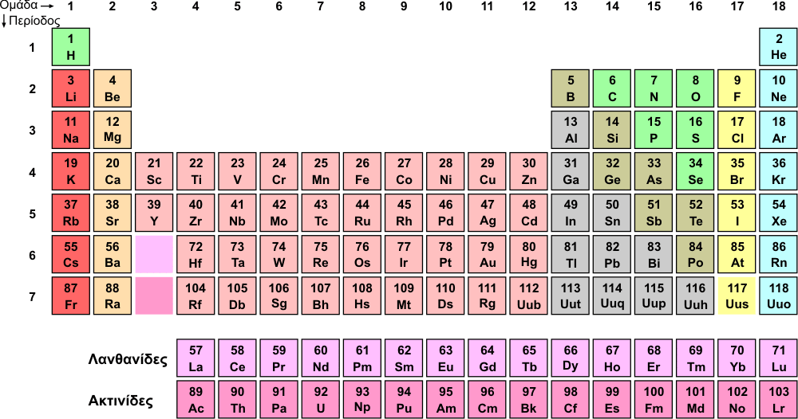
ΑΤΟΜΟ
Ο ατομικός αριθμός χαρακτηρίζει το στοιχείο
Δείχνει τη θέση του στον περιοδικό πίνακα
7
3
Li

Slide 6
ΙΣΟΤΟΠΑ
Ισότοπα είναι άτομα του ίδιου στοιχείου που έχουν διαφορετικό μαζικό αριθμό (Α)
Ίδιος ατομικός αριθμός Ζ (αριθμός πρωτονίων)
Διαφορετικός αριθμός νετρονίων Ν
Ισότοπα άνθρακα
6 Z 6
6 N 8
12 A 14
p
n
12
6
14
6
C
C

Slide 7
ΙΣΟΤΟΠΑ
Τα ισότοπα ενός στοιχείου βρίσκονται στην ίδια θέση του περιοδικού πίνακα
12
6
14
6
C
C

Slide 8
ΑΤΟΜΙΚΟ ΒΑΡΟΣ
Ατομικό βάρος ισοτόπου = Μαζικός αριθμός (Α)
Ατομικό βάρος ¹²₆C = 12
Ατομικό βάρος στοιχείου = Μέσος όρος μαζικών αριθμών των ισοτόπων του
Ατομικό βάρος C = 12,011
Ισότοπο | Μαζικός αριθμός | Αφθονία στη φύση | Ατομικό βάρος άνθρακα C
¹²C | 12 | 98.9% | 12 • 0,989 + 13 • 0,011 = 12,011
¹³C | 13 | 1.1%
¹⁴C | 14 | Ίχνη

Slide 9
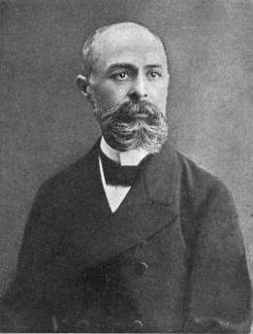
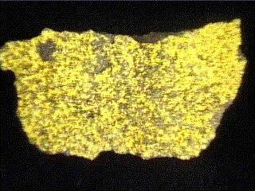
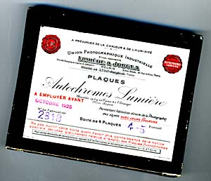
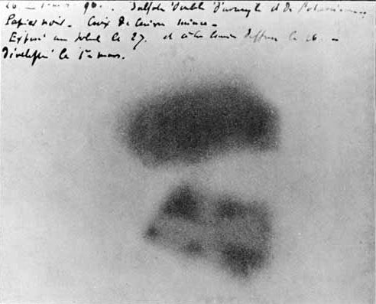
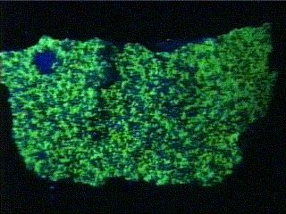
Ιστορική αναδρομή
Ακτίνες-Χ σε φωσφορίζοντα άλατα U K₂UO₂(SO₄)₂·2H₂O
Συννεφιασμένη μέρα
Henri Becquerel (1896)
Νόμπελ Φυσικής 1903
Notes:
Το 1896 ενώ ο Μπεκερέλ ερευνούσε τον φθορισμό στα άλατα ουρανίου, ανακάλυψε τυχαία την ραδιενέργεια. Κάνοντας ένα πείραμα σχετικά με τις ακτίνες Χ που είχε ανακαλύψει πρόσφατα ο Βίλχελμ Ρέντγκεν, τύλιξε με φωτογραφικό φιλμ με μαύρο χαρτί πάνω σε θειικό ουρανυλιοκάλιο και το τοποθέτησε σε ηλιακό φως. Όταν το θειικό ουρανυλιοκάλιο βρισκόταν στο ηλιακό φως θα έπρεπε να παράγει ακτίνες Χ, οι οποίες ακτίνες θα διαπερνούσαν ένα μαύρο χαρτί και θα θόλωναν την φωτογραφική πλάκα. Ο Μπεκερέλ παρατήρησε σε μία από τις δοκιμές του πως η φωτογραφική πλάκα επηρεαζόταν ακόμα και αν το σκεύασμα παρέμενε στο σκοτάδι. Με αυτό το πείραμα ο Μπεκερέλ ανακάλυψε πως το υλικό αυτό εξέπεμπε αυθόρμητα ακτινοβολία, η οποία ονομάστηκε ραδιενέργεια. Τα πειράματα σχετικά με την αυθόρμητη αυτή εκπομπή ακτινοβολίας συνεχίστηκε από τον ζεύγος Πιερ και Μαρία Κιουρί. Για την ανακάλυψη της ραδιενέργειας βραβεύτηκαν και οι τρεις με το βραβείο Νόμπελ Φυσικής το 1903.
Image of Becquerel's photographic plate which has been fogged by exposure to radiation from a uranium salt. The shadow of a metal Maltese Cross placed between the plate and the uranium salt is clearly visible.

Slide 10
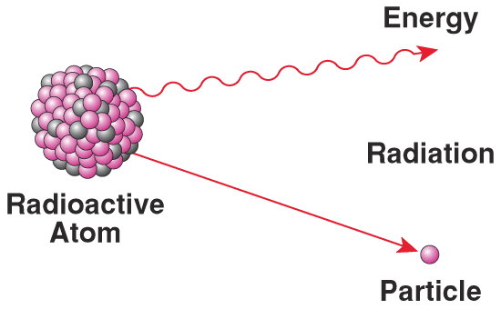
ΡΑΔΙΕΝΕΡΓΕΙΑ
Πολλά στοιχεία έχουν ισότοπα που είναι ασταθή
Οι πυρήνες τους διασπώνται σε άλλους με ελευθέρωση ενέργειας
Η διαδικασία ονομάζεται ραδιενέργεια

Slide 11
ΡΑΔΙΕΝΕΡΓΕΙΑ

Slide 12
ΡΑΔΙΕΝΕΡΓΕΙΑ

Slide 13
ΡΑΔΙΕΝΕΡΓΕΙΑ

Slide 14
ΡΑΔΙΕΝΕΡΓΕΙΑ
Τα ραδιενεργά ισότοπα λέγονται μητρικά ενώ τα προκύπτοντα ισότοπα θυγατρικά
Ραδιενεργά ισότοπα σημαντικά στη γεωλογία ⁴⁰K, ⁸⁷Rb, ²³²Th, ²³⁸U, ²³⁵U
⁴⁰K → ⁴⁰Ar
⁸⁷Rb → ⁸⁷Sr
²³⁸U → ²⁰⁶Pb

Slide 15
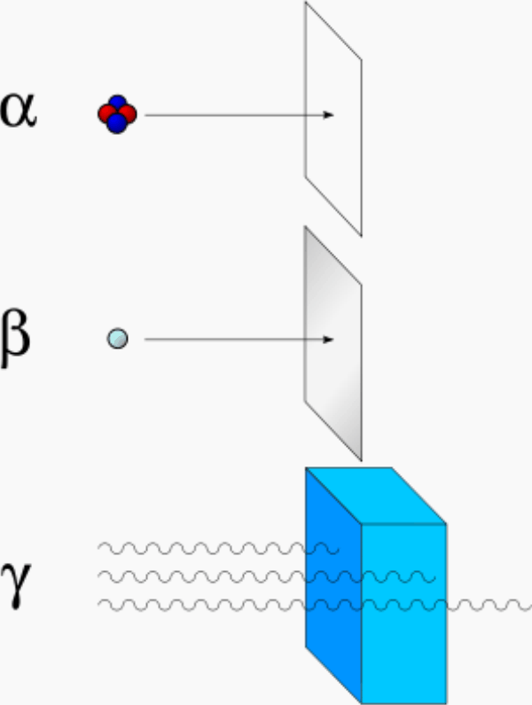
ΡΑΔΙΕΝΕΡΓΕΙΑ
Κατά τη διάσπαση εκπέμπονται:
Σωματίδια α Πυρήνες ηλίου ⁴₂He Σταματούν σε φύλλο χαρτιού
Σωματίδια β⁻ Ηλεκτρόνια Σταματούν σε φύλλο αλουμινίου
Ακτινοβολία γ Ηλεκτρομαγνητική μειώνεται από παχύ στρώμα μολύβδου

Slide 16
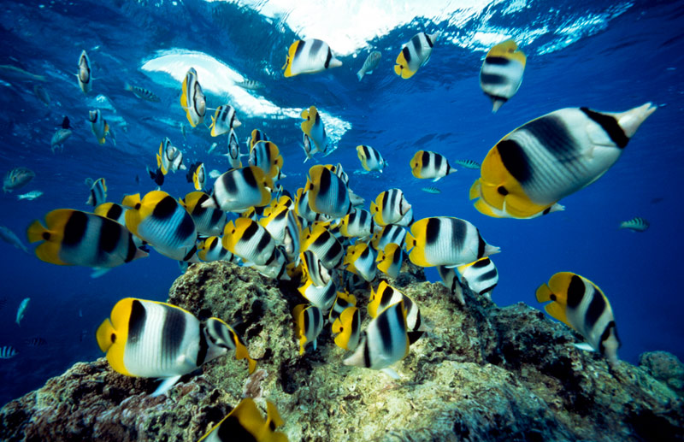

Slide 17
ΡΑΔΙΕΝΕΡΓΕΣ ΔΙΑΣΠΑΣΕΙΣ

Slide 18
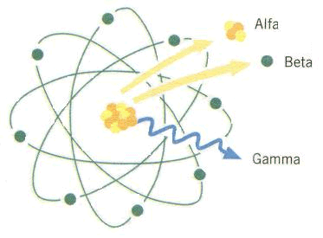
ΡΑΔΙΕΝΕΡΓΕΣ ΔΙΑΣΠΑΣΕΙΣ
Οι συνηθισμένες διασπάσεις είναι
Διάσπαση με εκπομπή σωματιδίων α
Διάσπαση με εκπομπή σωματιδίων β
Σύλληψη ηλεκτρονίων

Slide 19
Διάσπαση με εκπομπή σωματιδίων α
Εκπέμπεται ένα σωματίδιο α (⁴₂Ηe)
Ο ατομικός αριθμός (Ζ) ελαττώνεται κατά 2
Ο μαζικός αριθμός (Α) ελαττώνεται κατά 4
Αρχικός μητρικός πυρήνας
Θυγατρικός πυρήνας
⁴₂Ηe
p
n
Ζ = -2
Α = -4
²³⁸₉₂U → ²³⁴₉₀Th + α + γ + ενέργεια

Slide 20
Διάσπαση με εκπομπή σωματιδίων β
Εκπέμπεται ένα σωματίδιο β⁻ (ηλεκτρόνιο)
Ο ατομικός αριθμός (Ζ) αυξάνεται κατά 1
Ο μαζικός αριθμός (Α) παραμένει ίδιος
Αρχικός μητρικός πυρήνας
Θυγατρικός πυρήνας
β⁻
p
n
Ζ = +1
Α = ίδιος
⁸⁷₃₇Rb → ⁸⁷₃₈Sr + β⁻ + ενέργεια

Slide 21
Διάσπαση με σύλληψη ηλεκτρονίων
Συλλαμβάνεται ένα τροχιακό ηλεκτρόνιο από τον πυρήνα
Ο ατομικός αριθμός (Ζ) μειώνεται κατά 1
Ο μαζικός αριθμός (Α) παραμένει ίδιος
Αρχικός μητρικός πυρήνας
Θυγατρικός πυρήνας
p
n
e⁻
Ζ = -1
Α = ίδιος
⁴⁰₁₉K + e⁻ → ⁴⁰₁₈Ar + γ + ενέργεια

Slide 22
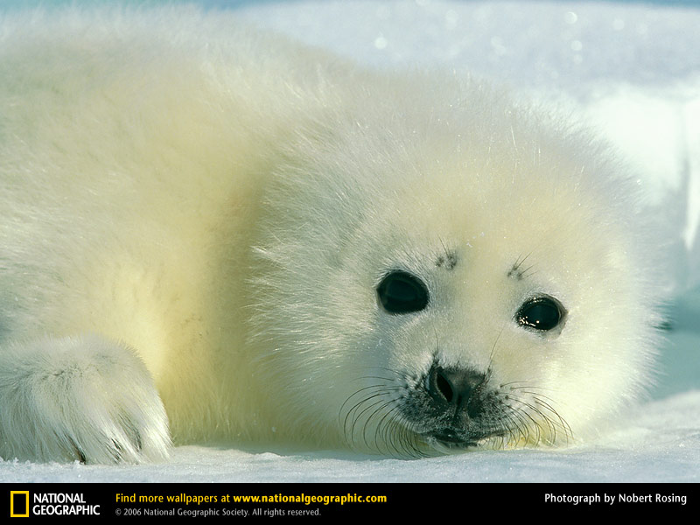

Slide 23
ΣΕΙΡΕΣ ΔΙΑΣΠΑΣΕΩΣ

Slide 24
ΣΕΙΡΕΣ ΔΙΑΣΠΑΣΕΩΣ
Σειρές διασπάσεως ²³⁸U → ²⁰⁶Pb ²³⁵U → ²⁰⁷Pb ²³²Th → ²⁰⁸Pb
Προσδιορισμός ηλικίας πετρωμάτων
Εκπέμπονται σωματίδια α και β σε μία ακολουθία ενδιάμεσων προϊόντων

Slide 25
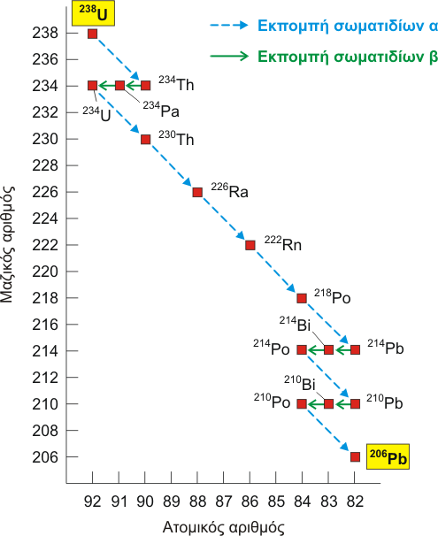
ΣΕΙΡΕΣ ΔΙΑΣΠΑΣΕΩΣ
²³⁸U → ²⁰⁶Pb

Slide 27
ΡΑΔΙΕΝΕΡΓΑ ΟΡΥΚΤΑ

Slide 28
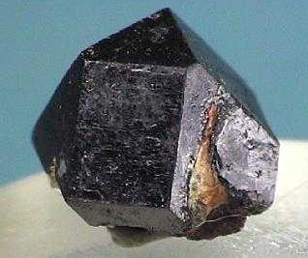
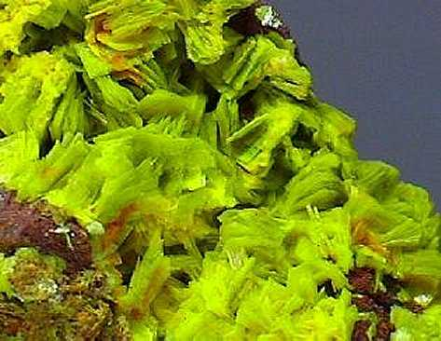
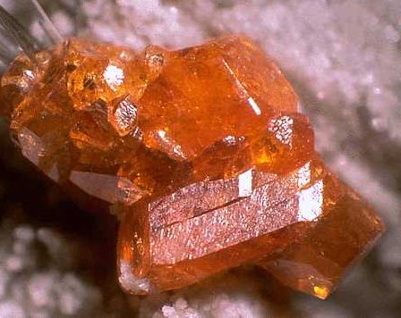
ΡΑΔΙΕΝΕΡΓΑ ΟΡΥΚΤΑ
Σε ορυκτά με σημαντικά ποσοστά U και Th
Ουρανινίτης UO₂
Θοριανίτης ThO₂
Θορίτης ThSiO₄
Ουρανιοθορίτης (Th,U)SiO₄
Ωτουνίτης Ca(UO₂)₂(PO₄)₂·10-12 H₂O
Μοναζίτης (Ce,La,Y)PO₄
Ζιρκόνιο ZrSiO₄
Ουρανινίτης
Θοριανίτης
Ζιρκόνιο
Ωτουνίτης
Μοναζίτης

Slide 29
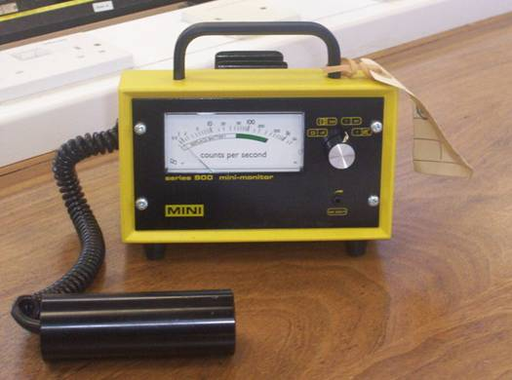
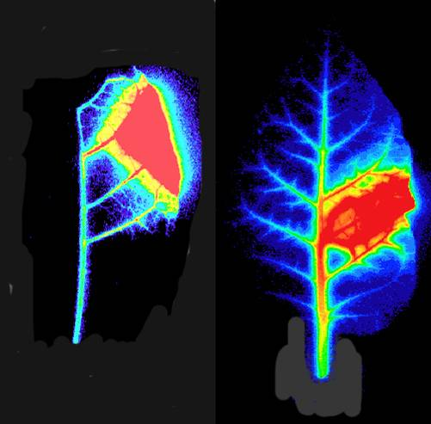
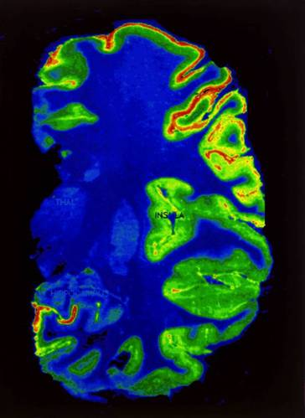
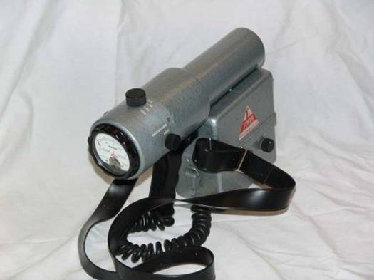
ΡΑΔΙΕΝΕΡΓΑ ΟΡΥΚΤΑ
Μετρητής Geiger
Μετρητής σπινθηρισμού
Αυτοραδιογραφία
Μετρητής Geiger
Κατανομή C-11 σε φύλλα καπνού
Ροή αίματος στον εγκέφαλο
Μετρητής σπινθηρισμού

Slide 30
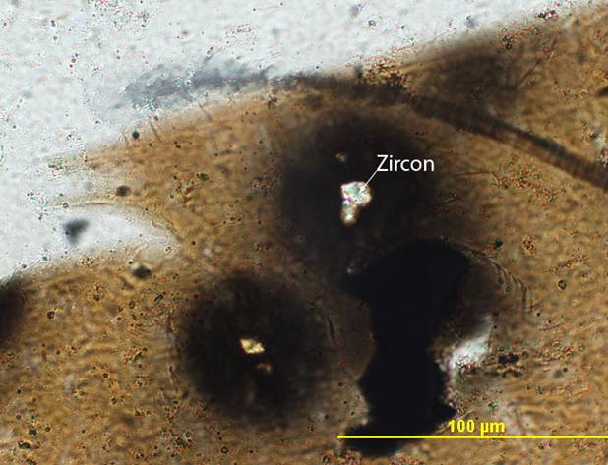
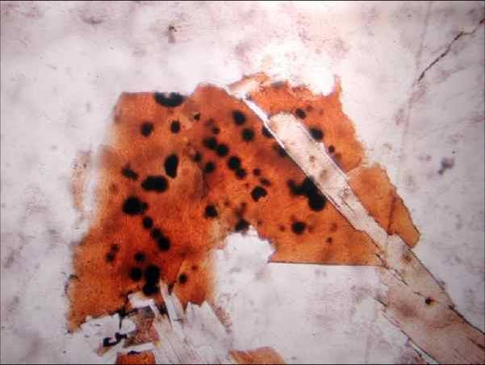
ΡΑΔΙΕΝΕΡΓΑ ΟΡΥΚΤΑ
Μετάμειξη
Καταστροφή της κρυσταλλικής δομής U- και Th-ούχων ορυκτών εξ αιτίας της ραδιενεργής διάσπασης

Slide 31
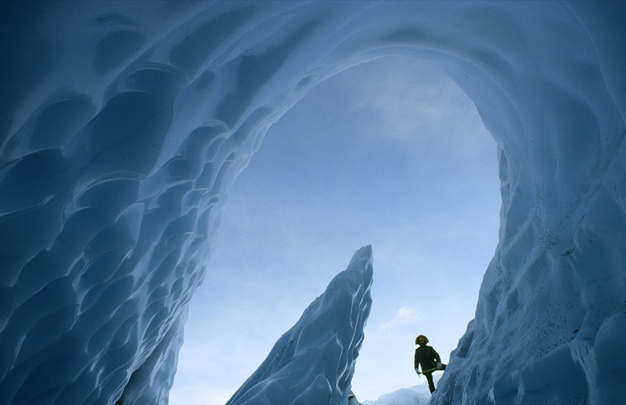
Παγετώνας, Αλάσκα

Slide 32
ΗΜΙΠΕΡΙΟΔΟΣ ΖΩΗΣ

Slide 33
ΗΜΙΠΕΡΙΟΔΟΣ ΖΩΗΣ
Ημιπερίοδος ζωής είναι ο χρόνος που απαιτείται για να διασπαστούν οι μισοί από τους αρχικούς πυρήνες ενός ραδιενεργού ισοτόπου
Για κάθε ισότοπο είναι σταθερή και δεν επηρεάζεται από κανένα χημικό ή φυσικό παράγοντα

Slide 34
ΗΜΙΠΕΡΙΟΔΟΣ ΖΩΗΣ
Μητρικοί πυρήνες
Ν = Ν_{ο} · e^{-λt}
Ν αριθμός πυρήνων σε χρόνο t
Ν_{o} αρχικός αριθμός πυρήνων
λ αντίστροφο της ημιπεριόδου ζωής
1/2
Θυγατρικοί πυρήνες
Αριθμός πυρήνων %
1/4
1/8
1/16
1/32
Ημιπερίοδοι ζωής

Slide 35
ΡΑΔΙΟΧΡΟΝΟΛΟΓΗΣΗ

Slide 36
ΡΑΔΙΟΧΡΟΝΟΛΟΓΗΣΗ
Εύρεση της ηλικίας ορυκτών και πετρωμάτων
Αποτελεί αξιόπιστη μέθοδο στη γεωλογία
Βασίζεται στη σχέση Ν = Ν_{ο} · e^{-λt}
Ν αριθμός πυρήνων σε χρόνο t
Ν_{o} αρχικός αριθμός πυρήνων
λ αντίστροφο της ημιπεριόδου ζωής
Μετρώντας το λόγο μητρικό/θυγατρικό ισότοπο προσδιορίζουμε την ηλικία του δείγματος

Slide 37
ΡΑΔΙΟΧΡΟΝΟΛΟΓΗΣΗ
Ν = Ν_{ο} · e^{-λt}
D* = N_{o}-N και Ν = Ν_{ο}e^{-λt}
D* = Ne^{λt} - Ν ⇒
D* = Ν(e^{λt} - 1)
Ν αριθμός μητρικών πυρήνων σε χρόνο t
Ν_{o} αρχικός μητρικών αριθμός πυρήνων
λ αντίστροφο της ημιπεριόδου ζωής
D* αριθμός θυγατρικών πυρήνων σε χρόνο t

Slide 38
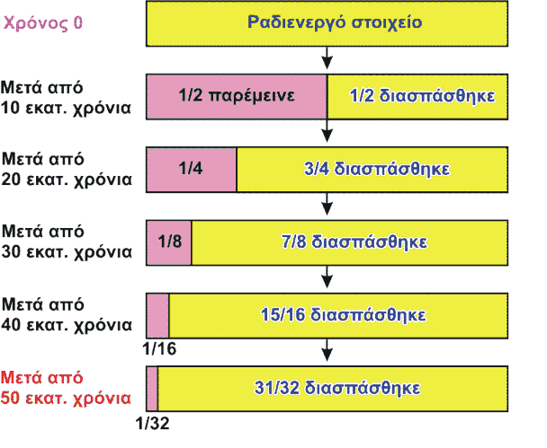
ΡΑΔΙΟΧΡΟΝΟΛΟΓΗΣΗ
πχ. Ημιπερίοδος ζωής = 10 εκατ. χρόνια
Εάν η αναλογία μητρικού/θυγατρικού είναι 1:1 Ηλικία: 10 εκατ. χρόνια
Εάν η αναλογία μητρικού/ θυγατρικού είναι 1:3 Ηλικία: 20 εκατ. χρόνια
Εάν η αναλογία μητρικού/θυγατρικού είναι 1:31 Ηλικία: 50 εκατ. χρόνια

Slide 39
ΡΑΔΙΟΧΡΟΝΟΛΟΓΗΣΗ
Ισότοπα που χρησιμοποιούνται στις ραδιοχρονολογήσεις
Ραδιενεργό στοιχείο |  | Σταθερό ισότοπο (προϊόν διάσπασης) |  | Ημιπεριόδος ζωής (εκατ. χρόνια Ma)
Ουράνιο-238 | ²³⁸U | Μόλυβδος-206 | ²⁰⁶Pb | 4.500 Ma
Ουράνιο-235 | ²³⁵U | Μόλυβδος-207 | ²⁰⁷Pb | 713 Ma
Θόριο-232 | ²³²Th | Μόλυβδος-208 | ²⁰⁸Pb | 14.100 Ma
Ρουβίδιο-87 | ⁸⁷Rb | Στρόντιο-87 | ⁸⁷Sr | 47.000 Ma
Κάλιο-40 | ⁴⁰K | Αργό-40 | ⁴⁰Ar | 1.300 Ma

Slide 40
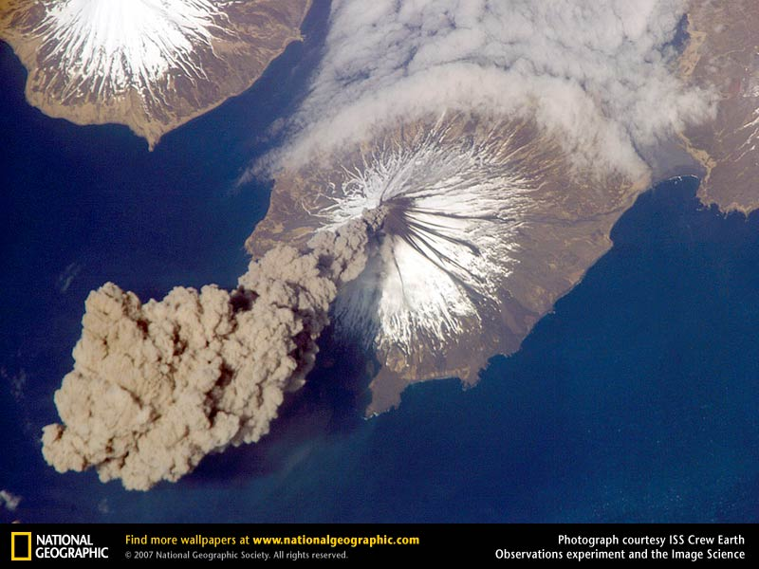
Αλεούτια νησιά

Slide 41
ΡΑΔΙΟΑΝΘΡΑΚΑΣ

Slide 42
ΡΑΔΙΟΑΝΘΡΑΚΑΣ
Σταθερό ισότοπο του άνθρακα άνθρακας-12 (¹²C)
Ραδιενεργό ισότοπο του άνθρακα άνθρακας-14 (¹⁴C)
Ημιπερίοδος ζωής του ¹⁴C = 5.730 χρόνια
Χρονολόγηση πρόσφατων γεγονότων Ιστορικοί χρόνοι μέχρι 75.000 χρόνια

Slide 43
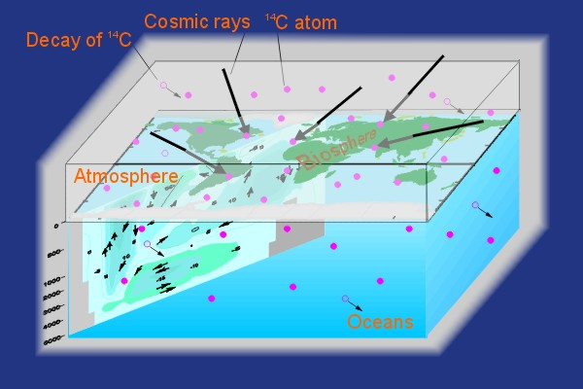
ΡΑΔΙΟΑΝΘΡΑΚΑΣ
Ο ραδιοάνθρακας σχηματίζεται συνεχώς στην ανώτερη ατμόσφαιρα
Kοσμική ακτινοβολία διασπά πυρήνες αερίων και απελευθερώνει νετρόνια

Slide 44
ΡΑΔΙΟΑΝΘΡΑΚΑΣ
Τα νετρόνια απορροφούνται από το άζωτο ¹⁴₇Ν απελευθερώνοντας ένα πρωτόνιο
Ο ατομικός αριθμός του Ν μειώνεται κατά ένα (6) και δημιουργείται ο ¹⁴C
¹⁴₇N
¹⁴₆C
n
p
n
p
Ζ = -1
Α = ίδιος

Slide 45
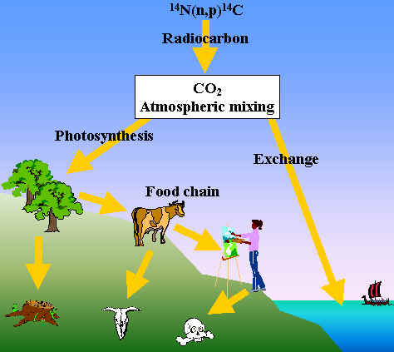
ΡΑΔΙΟΑΝΘΡΑΚΑΣ
O άνθρακας (¹⁴C, ¹²C) ενώνεται με οξυγόνο προς σχηματισμό CO₂
To CO₂ κυκλοφορεί στην ατμόσφαιρα και απορροφάται από τους ζώντες οργανισμούς

Slide 46
ΡΑΔΙΟΑΝΘΡΑΚΑΣ
O ¹⁴₆C διασπάται προς ¹⁴₇Ν με εκπομπή β-σωματιδίων
¹⁴₆C
¹⁴₇N
β⁻
n
p
Ζ = +1
Α = ίδιος

Slide 47
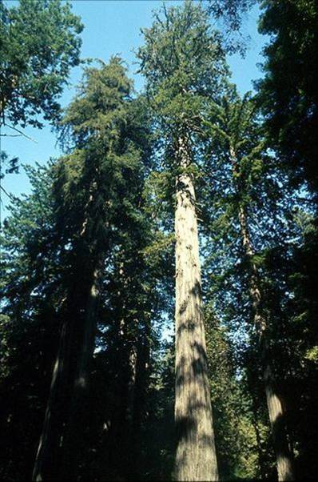
ΡΑΔΙΟΑΝΘΡΑΚΑΣ
Όσο ο οργανισμός είναι ζωντανός, ο διασπώμενος ραδιοάνθρακας αντικαθίσταται συνεχώς
Η αναλογία του ¹⁴C/¹²C παραμένει σταθερή
¹⁴₆C →
¹⁴₆C → ¹⁴₇N

Slide 48
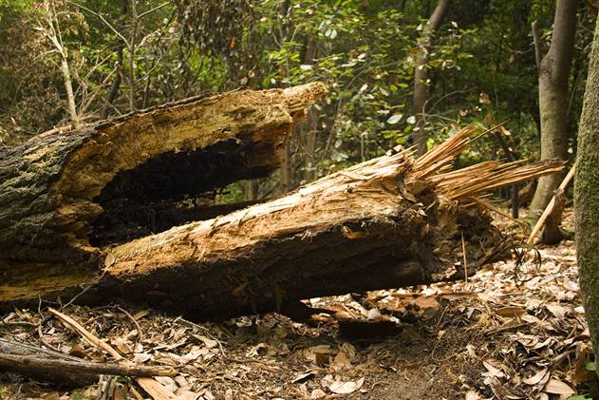
ΡΑΔΙΟΑΝΘΡΑΚΑΣ
Όταν ο οργανισμός πεθάνει παύει να απορροφά CO₂
Δεν παίρνει ¹⁴C για να αντικαταστήσει το διασπώμενο
Το ποσοστό του ¹⁴C εντός του νεκρού οργανισμού μειώνεται βαθμιαία καθώς αυτός διασπάται προς ¹⁴Ν
Χ
¹⁴₆C →
¹⁴₆C → ¹⁴₇N

Slide 49
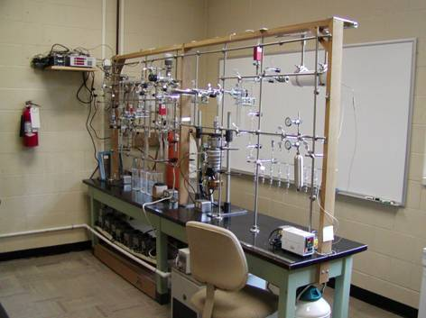
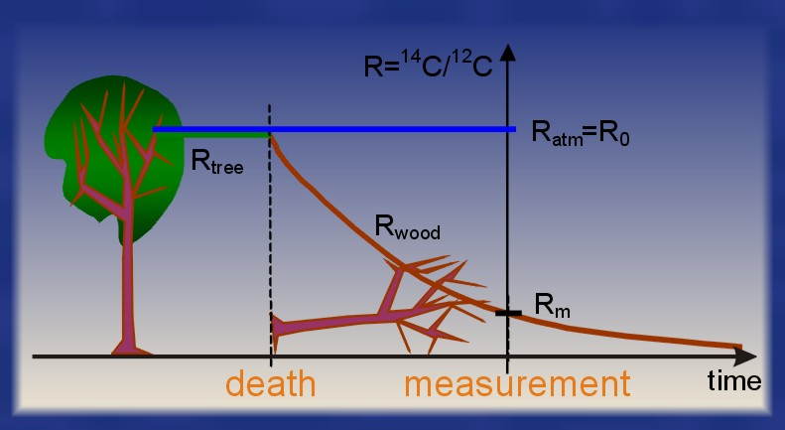
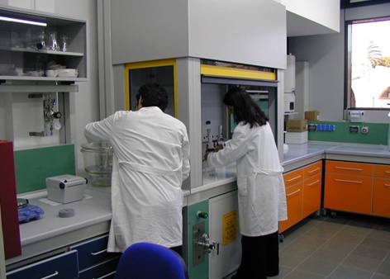
ΡΑΔΙΟΑΝΘΡΑΚΑΣ
Μετρώντας την αναλογία ¹⁴C/¹²C σε ένα δείγμα προσδιορίζουμε την ηλικία του

Slide 50
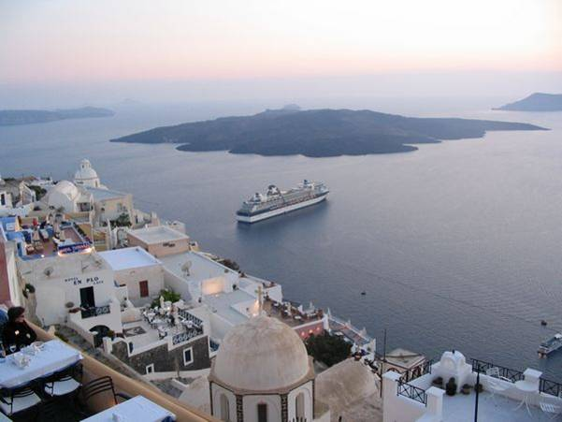
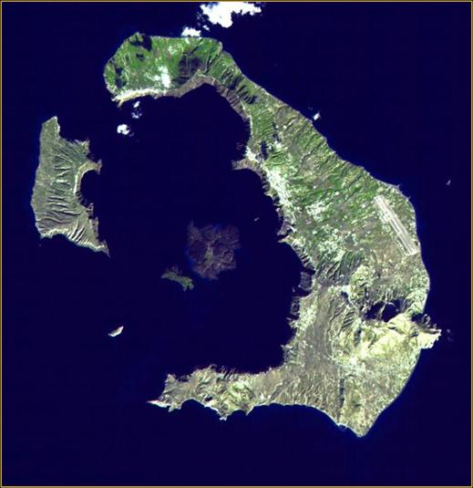
ΣΑΝΤΟΡΙΝΗ
Η σημερινή μορφή της Σαντορίνης σχηματίστηκε από την τεράστια Μινωική έκρηξη το 1613 π.Χ.

Slide 51
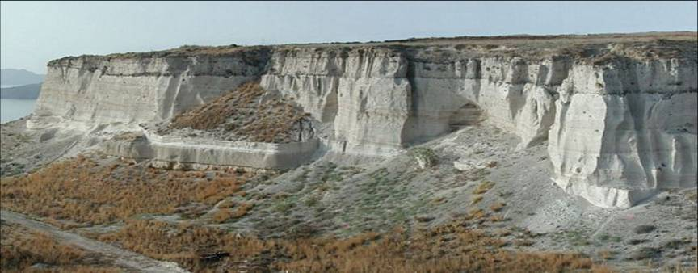
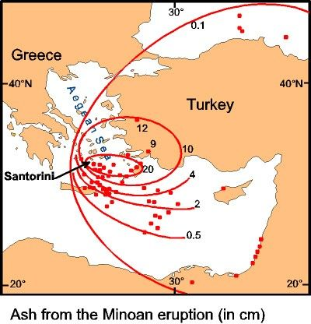
ΣΑΝΤΟΡΙΝΗ
Η έκρηξη δημιούργησε ηφαιστειακή τέφρα που κάλυψε όλο το νησί και διασκορπίστηκε σε όλη την Ανατολική Μεσόγειο και σε όλη τη Γη

Slide 52
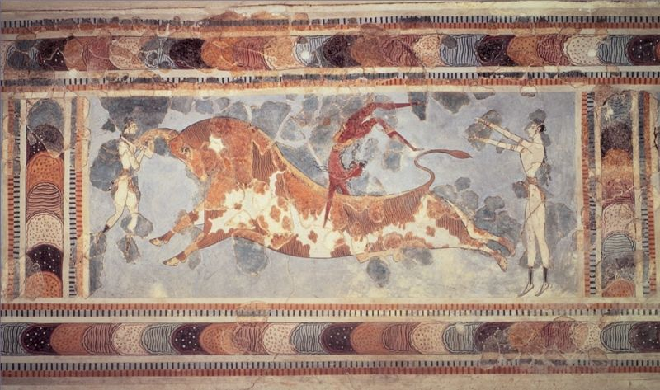
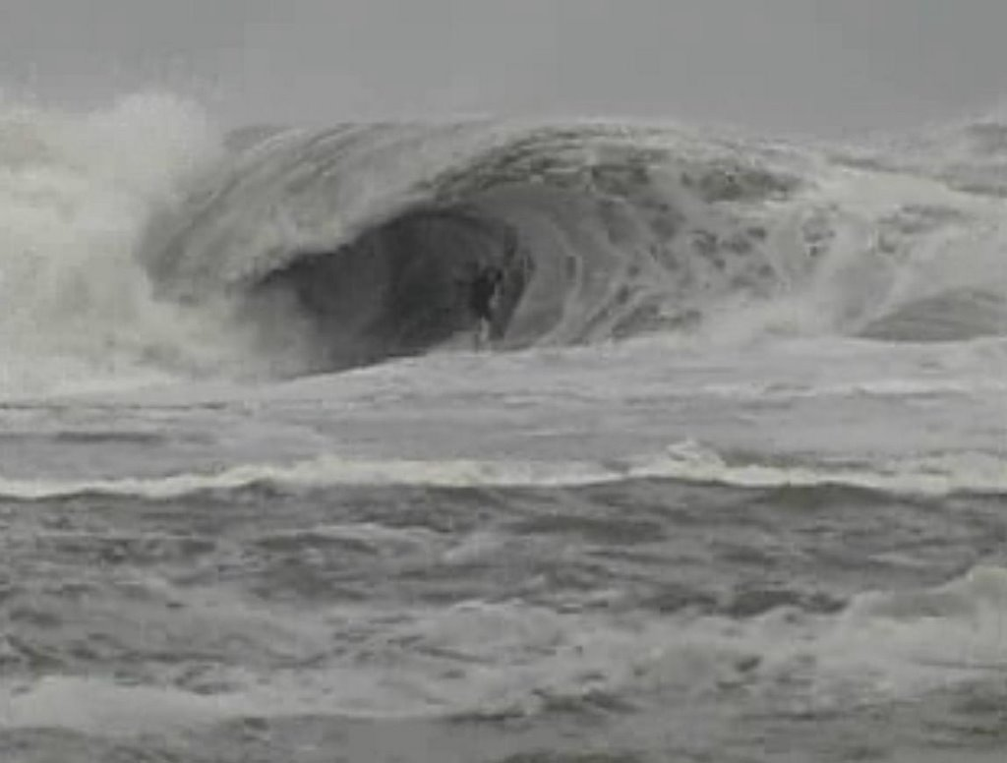
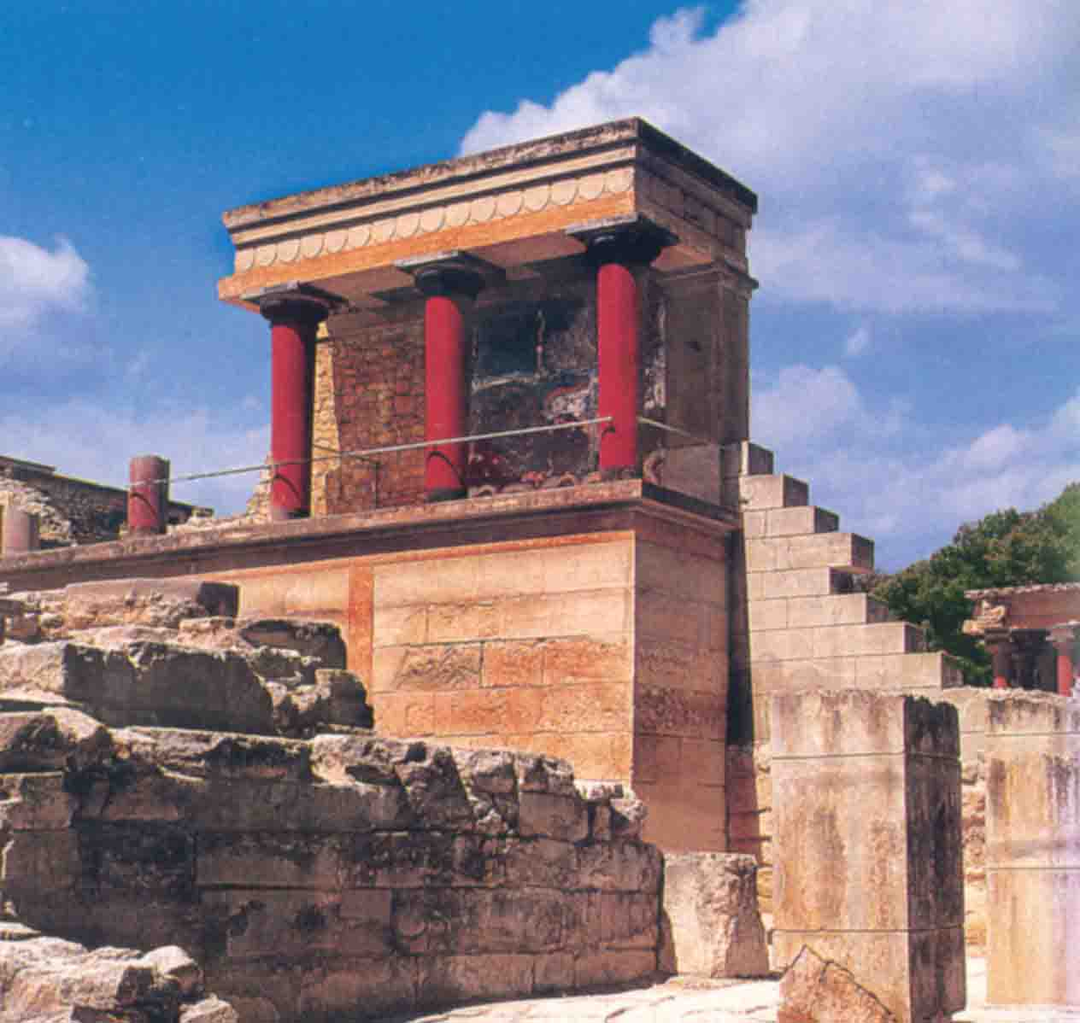
ΣΑΝΤΟΡΙΝΗ
Επίσης η έκρηξη δημιούργησε τεράστια τσουνάμι
Τα τσουνάμι θεωρήθηκαν υπεύθυνα για την καταστροφή του Μινωικού πολιτισμού στην Κρήτη το 1450 π.Χ.

Slide 53
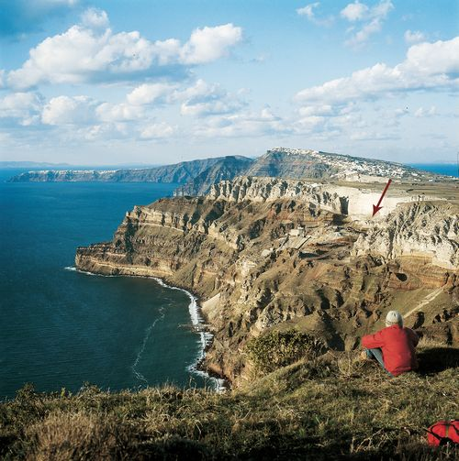
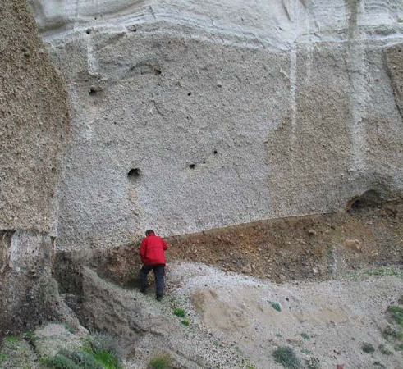
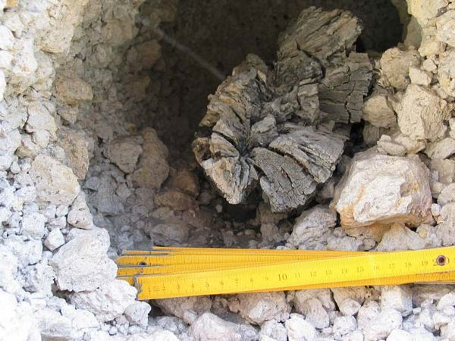
ΣΑΝΤΟΡΙΝΗ
Για να ευσταθεί αυτή η υπόθεση έπρεπε να βρεθεί μία αξιόπιστη μέθοδος χρονολόγησης της έκρηξης
Η χρονολόγηση έγινε με ραδιοάνθρακα σε κορμό ελιάς που βρέθηκε μέσα στην τέφρα
Η χρονολόγηση έδειξε ότι η έκρηξη έγινε το 1613 π.Χ.

Slide 54
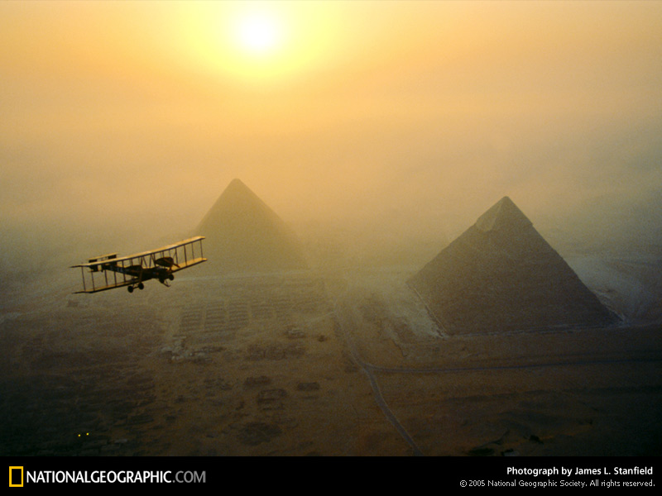
Πυραμίδες Γκίζας

